Slide 1

2020 인권·장애학생지원센터
로고 공모전 참여방법

Slide 2
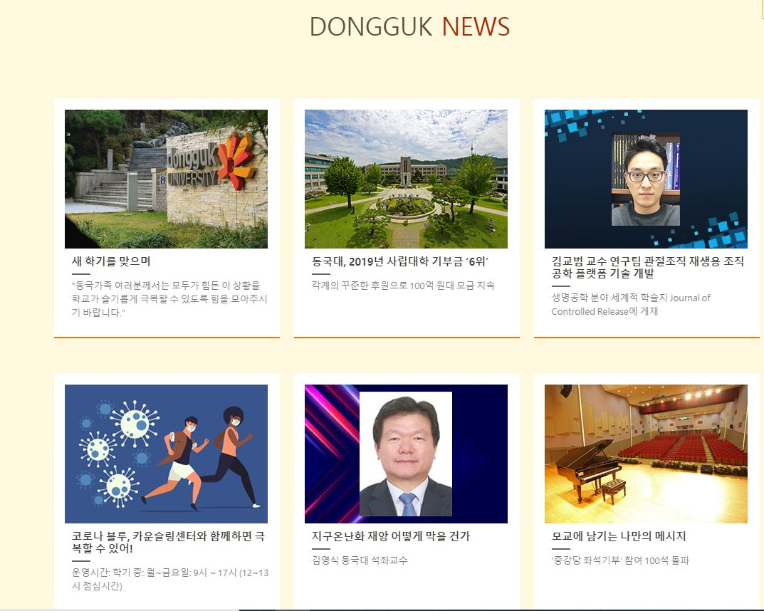
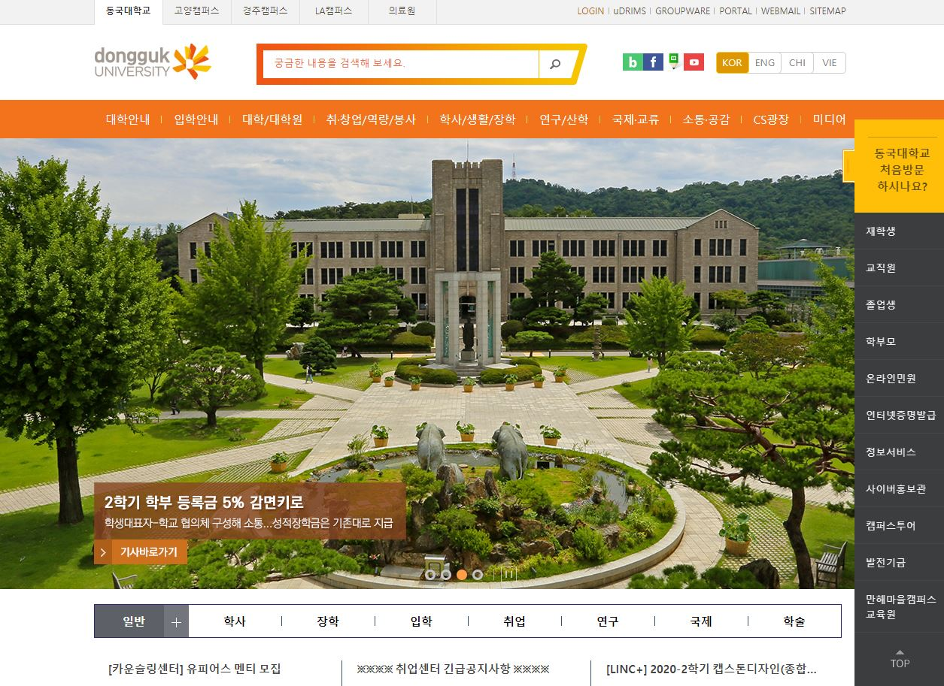
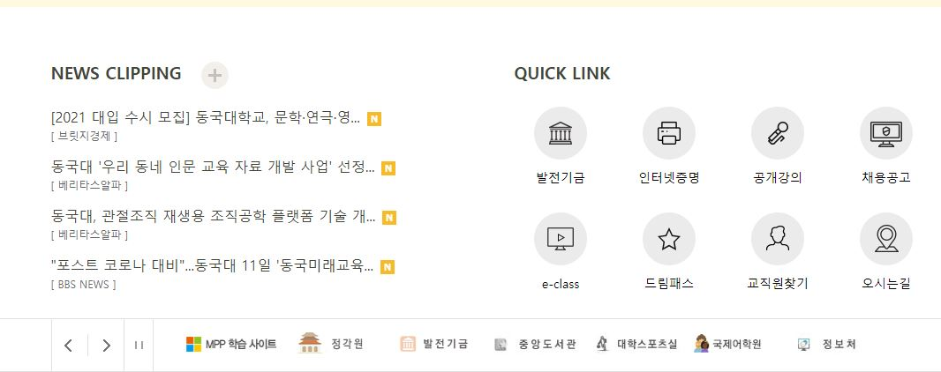
동국대학교 홈페이지에서 QUIK LINK-드림패스 접속

Slide 3
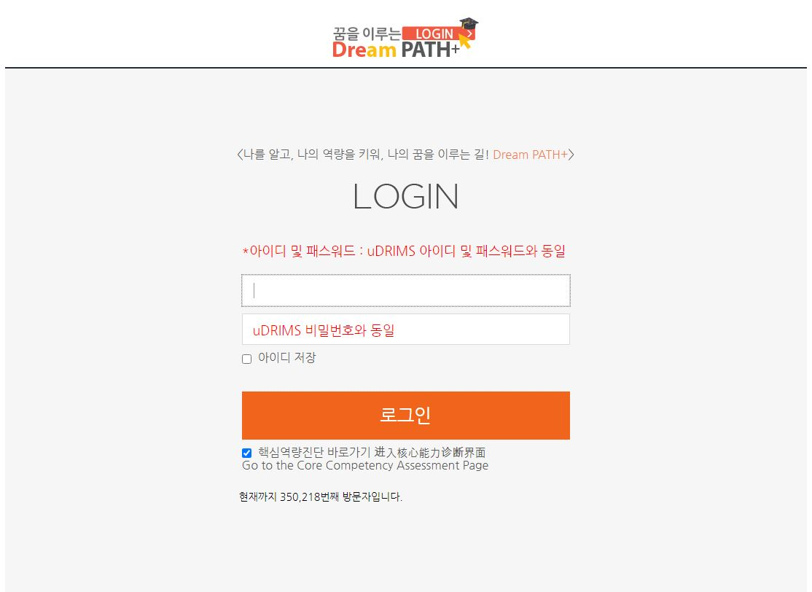
아이디,패스워드 로그인
아이디, 패스워드 로그인은 Udrims와 동일한 아이디 패스워드 사용

Slide 4
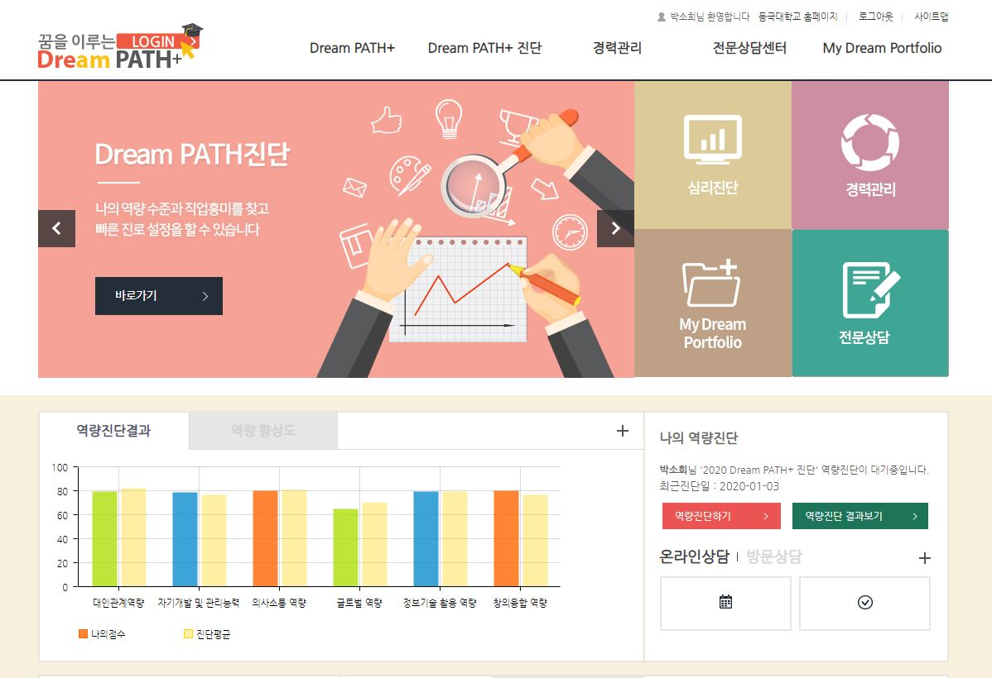
※ 메인화면 → 경력관리 → 프로그램 신청 클릭

Slide 5
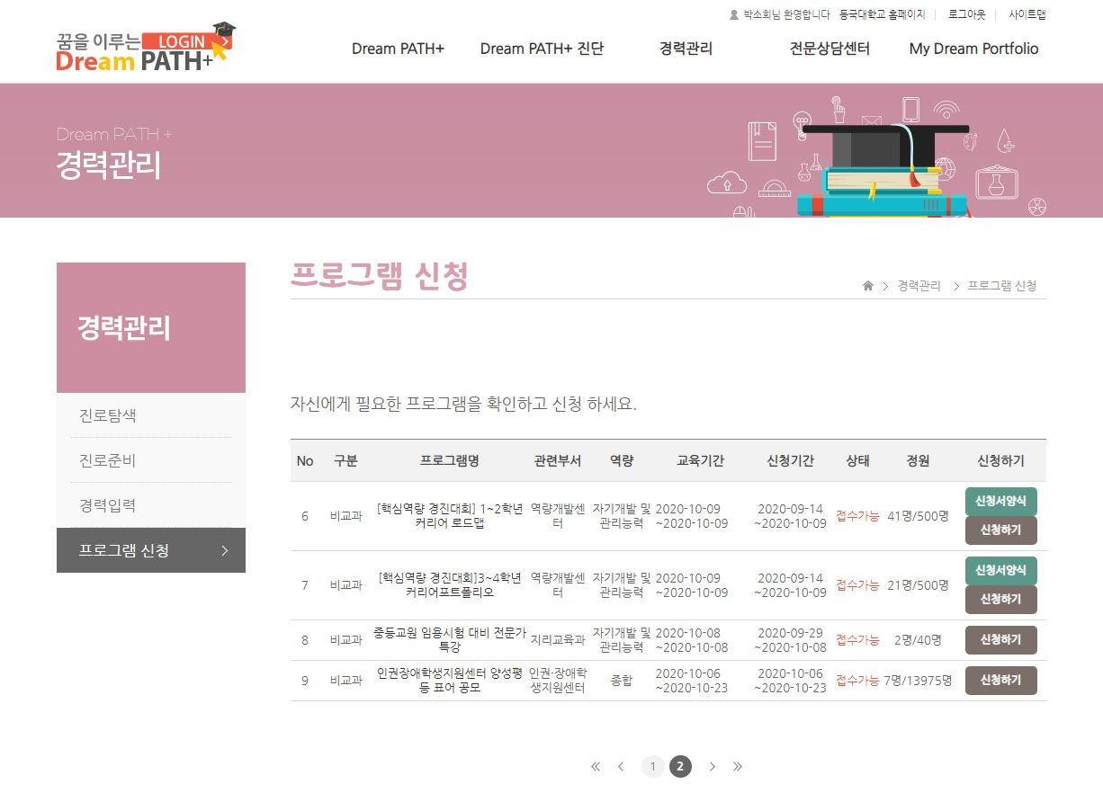
※ 인권장애학생지원센터 로고 디자인 공모전 신청하기 클릭

